Slide 1

1.WEB安全简介

Slide 2

目录
应用安全现状分析
基础术语
渗透测试过程环节
OWASP TOP 10
渗透测试定义

Slide 3
应用安全现状分析

Slide 4
应用安全现状分析
Web已经在企业信息化、电子商务、电子政务中等得到广泛的应用，Web的迅速发展同时，也带来了众多的安全威胁。
网络攻击重心已转向应用层， Web已成为黑客首选攻击目标， 针对Web的攻击和破坏不断增长，据高盛统计数据表明，75%的攻击是针对Web应用的。
然而，对于Web应用安全是领域，很多企业还没有充分的认识、没有做好准备；许多开发人员也没有相应的经验，这给了黑客可乘之机。

Slide 5
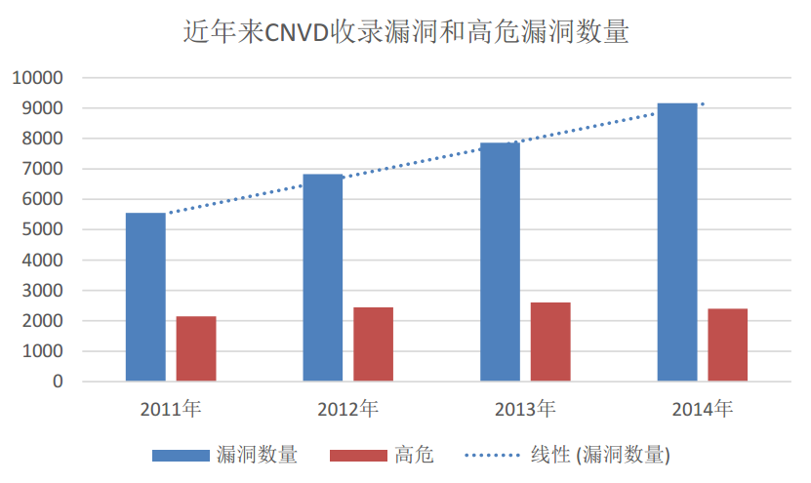
CNCERT数据统计

Slide 6
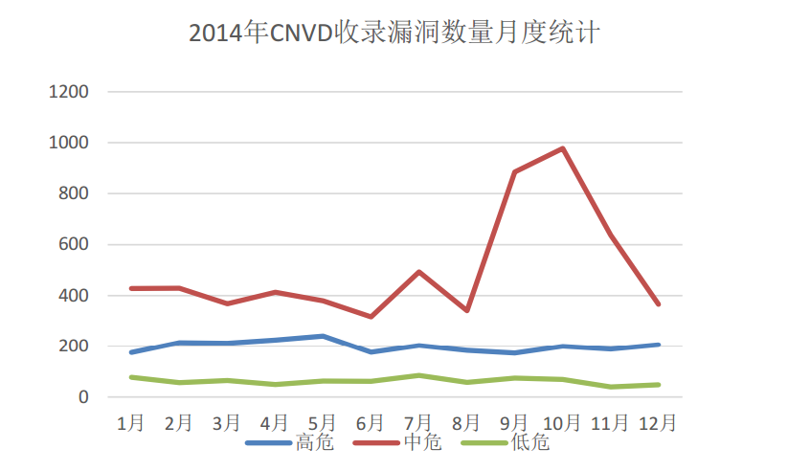
CNCERT数据统计

Slide 7
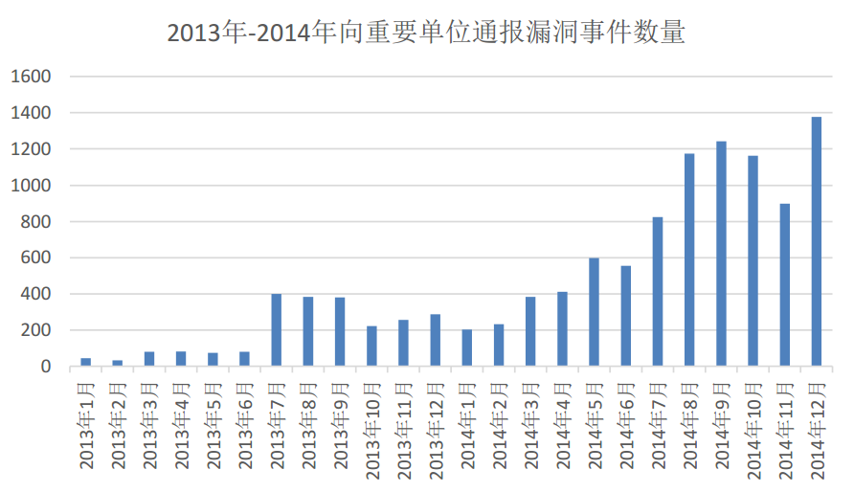
CNCERT数据统计

Slide 8
应用安全现状分析
12月21日:CSDN 640W用户帐户，密码，邮箱遭到黑客泄露
12月22日:中国各大知名网站全面沦陷....涉及范围甚广,泄露信息涉及用户相关业务甚多....
一场席卷全中国的密码安全问题爆发了....
12月23日:经过确认 CSDN 、多玩 泄露 梦幻西游帐户通过木马泄露 人人网部分泄露
12月23日:网友爆料 天涯沦陷...7K7K包中包含天涯帐户密码!!!互联网安全何在???
12月24日:178沦陷 UUU9沦陷 事态蔓延...(已通知厂商.)
12月24日 15:30:天涯全面沦陷 泄露多达900W帐户信息...
12月24日 17:00:网易土木在线也沦陷，数据量惊人...
12月25日:百度疑因帐号开放平台泄露帐户信息...
12月25日:北京麒麟网信息科技有限公司疑泄露百度与PPLive帐户与密码.并且自身帐户信息全部泄露...(已通知厂商.)
12月25日:UUU9.COM被黑客两次拖库..(已通知厂商.)
12月25日:网络流传腾讯数据库泄露!!!
12月25日:事态升级天涯疑泄露4000W用户资料
12月25日:178第二次被拖库泄露数据110W条
12月25日:木蚂蚁被爆加密密文用户数据,约13W数据(已通知厂商,厂商已做修复中.)
12月25日 23:32:知名婚恋网站5261302条帐户信息证实...(已通知厂商,厂商已做技术屏蔽.)
2011年12月开始各大平台论坛信息泄露

Slide 9
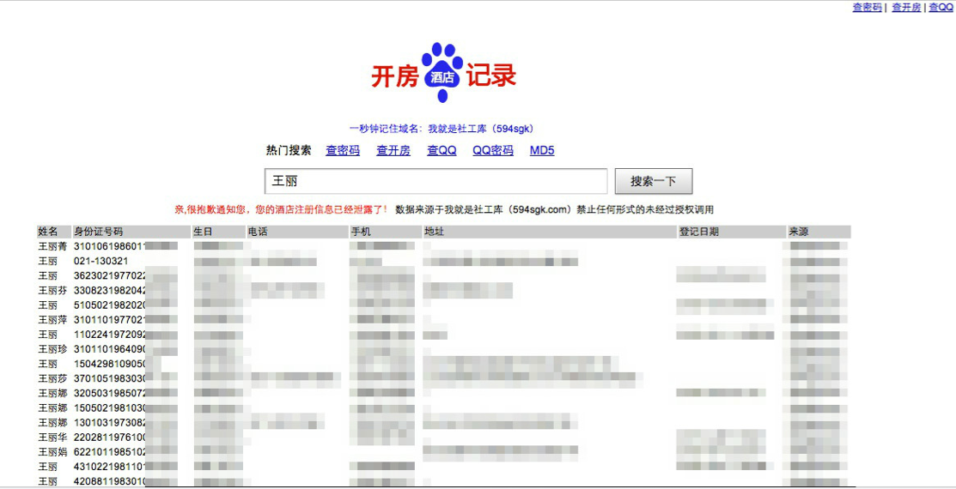

应用安全现状分析

Slide 10
应用安全现状分析
保险订单
包含的用户个人信息被大量滥用,甚至公 开售卖,也是个人信息泄露的重要原因之一。传统社会中的 姓名、身份证号、电话等信息的真实性极高,被黑客广泛用来实 施欺诈和社会工程学攻击,给现有社会信任机制带来严重挑战。
航班订单
网购订单
快递物流单据
……

Slide 11
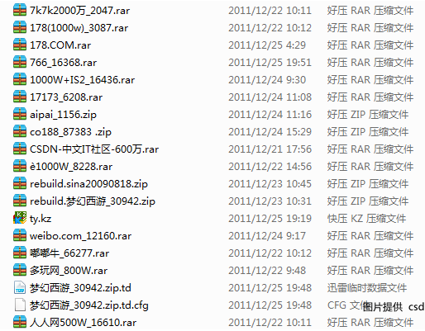
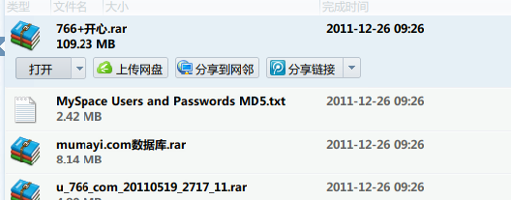
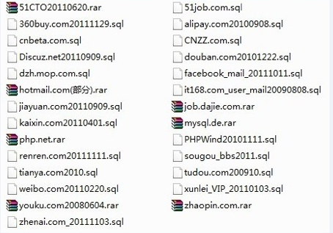
应用安全现状分析

Slide 12
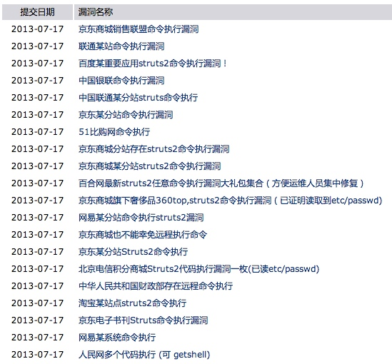
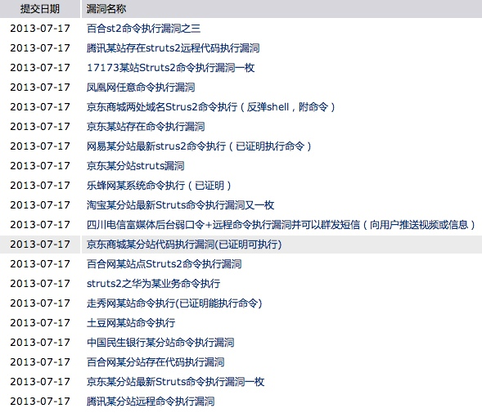
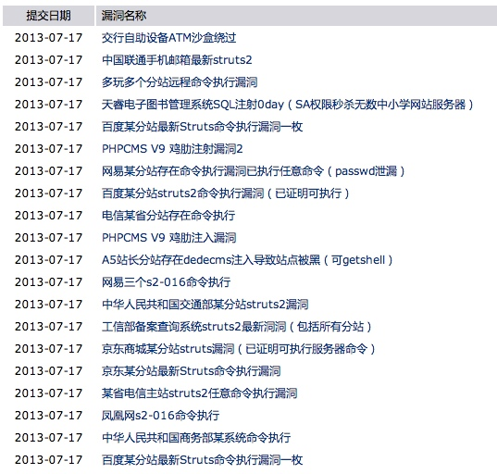
应用安全现状分析
2013.7.17爆出Java Web框架 Struts 2的远程命令执行漏洞
利用这个漏洞可以上传后门，黑掉一个网站或者是盗取用户数据。因为使用Struts 2开发的网站非常多，包括很多大网站，所以这个漏洞影响面非常广。Struts已经不是第一次出这种漏洞了，但维护者的安全意识非常薄弱，经常漠视或者不正确的处理安全问题。
当天下午整个中国的黑客圈像疯了一样开始利用这个漏洞黑网站，下面这几张图是部分白帽子检测了一些大网站后提交到乌云平台的报告，大家可以感受一下。

Slide 13
应用安全现状分析
常见Web攻击动机
恶作剧；
关闭Web站点，拒绝正常服务；
篡改Web网页，损害企业名誉；
免费浏览收费内容；
盗窃用户隐私信息，例如Email；
以用户身份登录执行非法操作，从而获取暴利；
以此为跳板攻击企业内网其他系统；
网页挂木马，攻击访问网页的特定用户群；
仿冒系统发布方，诱骗用户执行危险操作，例如用木马替换正常下载文件，要求用户汇款等；
……

Slide 14

应用安全现状分析
入侵企业服务器
窃取机密信息(图纸、财务报表等）
出售
盗取虚拟财产
出售
获取金钱
盗取个人信息
洗钱
盗取证券交易账户
发送垃圾邮件
批量入侵门户网站
盗取网上银行账户
收费传播流氓软件
主动攻击勒索网站
组建僵尸网络
拒绝服务攻击
受雇攻击收取佣金
Notes:
地下黑客产业链

Slide 15
基础术语

Slide 16
基础术语
后门
webshell
0day
exploit
提权
跳板
拖库
社会工程学
apt攻击

Slide 17
主流的攻击手段
弱口令攻击
配置缺陷
应用漏洞
SQL注入/XSS/CSRF/等等
主流攻击手段：基于应用层

Slide 18
主流的攻击手段
Ddos攻击
远程溢出攻击
ARP欺骗攻击
木马及蠕虫病毒
主流攻的击手段：基于网络层和主机层

Slide 19
渗透测试定义

Slide 20
渗透测试的分类
什么是渗透测试？
Notes:
通过模拟恶意攻击者的技术与方法，挫败目标系统安全控制措施，取得访问控制权，并发现具备业务影响后果安全隐患的一种安全测试与评估方式，这种通过实际的攻击进行安全测试与评估的方法就是渗透测试。

Slide 21
渗透测试的分类
渗透测试的三大类：
黑盒测试（Black-box Testing）
白盒测试（White-box Testing）
灰盒测试（Grey-box Testing）
Notes:
黑盒测试：设计为模拟一个对客户组织一无所知的攻击者所进行的渗透攻击。
白盒测试：渗透测试者在拥有客户组织所有知识的情况下所进行的渗透测试。
灰盒测试：介于黑盒白盒两者之间。

Slide 22
渗透测试过程环节

Slide 23
渗透测试过程环节
PTES渗透测试执行标准
由安全业界多家领军企业技术专家公共发起，为企业组织与安全服务提供商设计并制定用来实施渗透测试的通用描述准则。
核心理念是通过建立起进行渗透测试所要求的基本准则基线，来定义一次真正的渗透测试过程，并得到安全业界的广泛认同。
Notes:
http://netsec.ccert.edu.cn/hacking/2011/07/28/ptes/

Slide 24
渗透测试过程环节
前期交互阶段
情报收集阶段
威胁建模阶段
漏洞分析阶段
渗透攻击阶段
后渗透攻击阶段
报告阶段
Notes:
前期交互阶段：与客户进行交互讨论，确定渗透测试范围、目标、限制条件以及服务合同等细节。
情报收集阶段：利用各种信息来源与搜索技术方法，尝试获取更多关于目标组织网络拓扑、系统配置与安全防御措施的信息。
威胁建模阶段：在收集到充分的信息进行威胁建模与攻击策划，确定出最可行的攻击通道。
漏洞分析阶段：找出可以实施渗透攻击的攻击点，或者针对系统与服务进行安全漏洞探测与挖掘。
渗透攻击阶段：获取访问控制权。
后渗透攻击阶段：寻找客户组织最具价值和尝试安全保护的信息和资产，最终达成能够对客户组织造成最重要业务影响的攻击途径。
报告阶段：渗透测试的过程详细描述，以及修补与升级技术方案。

Slide 25
OWASP TOP 10

Slide 26
OWASP Top Ten
OWASP十大WEB应用安全威胁项目
开放式Web应用程序安全项目（OWASP，Open Web Application Security Project）是一个组织，它提供有关计算机和互联网应用程序的公正、实际、有成本效益的信息。
针对目前最普遍的web应用层，为安全测试人员和开发者提供了如何识别与避免这些安全威胁的指南。
Notes:
https://www.owasp.org/index.php/Category:OWASP_Top_Ten_Project

Slide 27
OWASP Top Ten
A1-注入
注入攻击漏洞，例如SQL，OS 以及LDAP注入。这些攻击发生在当不可信的数据作为命令或者查询语句的一部分，被发送给解释器的时候。攻击者发送的恶意数据可以欺骗解释器，以执行计划外的命令或者在未被恰当授权时访问数据。
A2-失效的身份认证和会话管理
与身份认证和会话管理相关的应用程序功能往往得不到正确的实现，这就导致了攻击者破坏密码、密匙、会话令牌或攻击其他的漏洞去冒充其他用户的身份。
A3-跨站脚本（XSS）
当应用程序收到含有不可信的数据，在没有进行适当的验证和转义的情况下，就将它发送给一个网页浏览器，这就会产生跨站脚本攻击（简称XSS）。XS允许攻击者在受害者的浏览器上执行脚本，从而劫持用户会话、危害网站、或者将用户转向至恶意网站。
A4-不安全的直接对象引用
当开发人员暴露一个对内部实现对象的引用时，例如，一个文件、目录或者数据库密匙，就会产生一个不安全的直接对象引用。在没有访问控制检测或其他保护时，攻击者会操控这些引用去访问未授权数据。

Slide 28
OWASP Top Ten
A5-安全配置错误
好的安全需要对应用程序、框架、应用程序服务器、web服务器、数据库服务器和平台定义和执行安全配置。由于许多设置的默认值并不是安全的，因此，必须定义、实施和维护这些设置。这包含了对所有的软件保持及时地更新，包括所有应用程序的库文件。
A6-敏感信息泄露
许多Web应用程序没有正确保护敏感数据，如信用卡，税务ID和身份验证凭据。攻击者可能会窃取或篡改这些弱保护的数据以进行信用卡诈骗、身份窃取，或其他犯罪。敏感数据值需额外的保护，比如在存放或在传输过程中的加密，以及在与浏览器交换时进行特殊的预防措施。
A7-功能级访问控制缺失
大多数Web应用程序在功能在UI中可见以前，验证功能级别的访问权限。但是，应用程序需要在每个功能被访问时在服务器端执行相同的访问控制检查。如果请求没有被验证，攻击者能够伪造请求以在未经适当授权时访问功能。
A8-跨站请求伪造（CSRF）
一个跨站请求伪造攻击迫使登录用户的浏览器将伪造的HTTP请求，包括该用户的会话cookie和其他认证信息，发送到一个存在漏洞的web应用程序。这就允许了攻击者迫使用户浏览器向存在漏洞的应用程序发送请求，而这些请求会被应用程序认为是用户的合法请求。

Slide 29
OWASP Top Ten
A9-使用含有已知漏洞的组件
组件，比如：库文件、框架和其它软件模块，几乎总是以全部的权限运行。如果一个带有漏洞的组件被利用，这种攻击可以造成更为严重的数据丢失或服务器接管。应用程序使用带有已知漏洞的组件会破坏应用程序防御系统，并使一系列可能的攻击和影响成为可能。
A10-未验证的重定向和转发
Web应用程序经常将用户重定向和转发到其他网页和网站，并且利用不可信的数据去判定目的页面。如果没有得到适当验证，攻击者可以重定向受害用户到钓鱼软件或恶意网站，或者使用转发去访问未授权的页面。

Slide 30
资料参考1
攻击代码共享站点：
http://www.rapid7.com/db/modules
http://packetstormsecurity.com
http://www.exploit-db.com
http://www.securityfocus.com/bid
http://securityvulns.com/exploits/
http://1337day.com

Slide 31
资料参考2
如何学习WEB应用安全：
技能表：
http://blog.knownsec.com/Knownsec_RD_Checklist/index.html
http://www.sec-wiki.com/skill/2
http://www.sec-wiki.com/skill/12
资源：
https://github.com/enaqx/awesome-pentest#online-resources
http://bobao.360.cn/news/detail/1132.html

Slide 32


